Slide 1
Ciencias Sociais
Unidade 4
España

Slide 2
QUE É UNHA COMUNIDADE AUTÓNOMA?
En España unha comunidade autónoma (CA) é unha entidade territorial que está dotada de autonomía, con institucións e representantes propios e determinadas competencias lexislativas, executivas e administrativas (wikipedia).
Territorialmente organízase con 17 Comunidades Autónomas; 2 cidades con estatuto de autonomía - Ceuta e Melilla.
(https://administracion.gob.es/pag_Home/espanaAdmon/comoSeOrganizaEstado/ComunidadesAutonomas.html#.YA2ppOhKhPY)

Slide 3
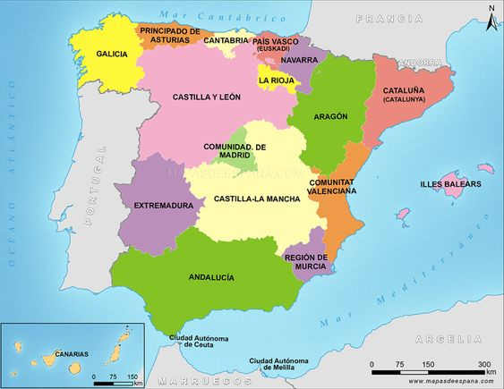
Comunidades autónomas

Slide 4
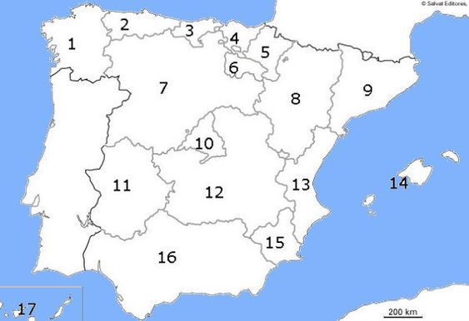

Slide 5
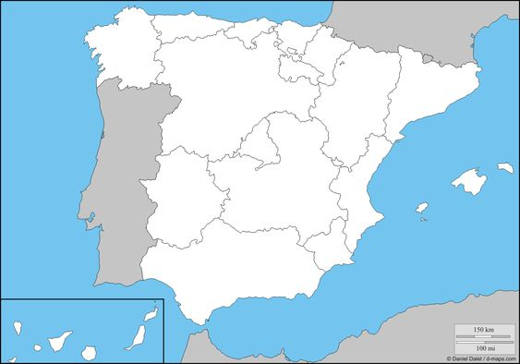

Slide 6
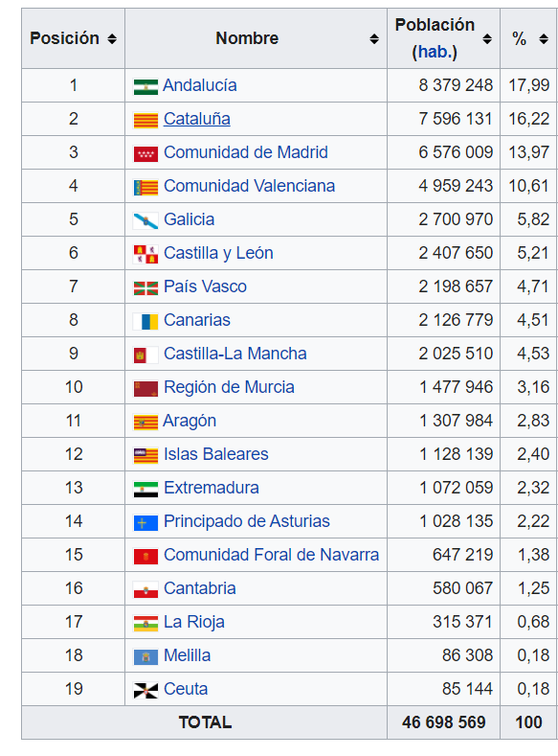
Poboación por comunidades (2018)

Slide 7
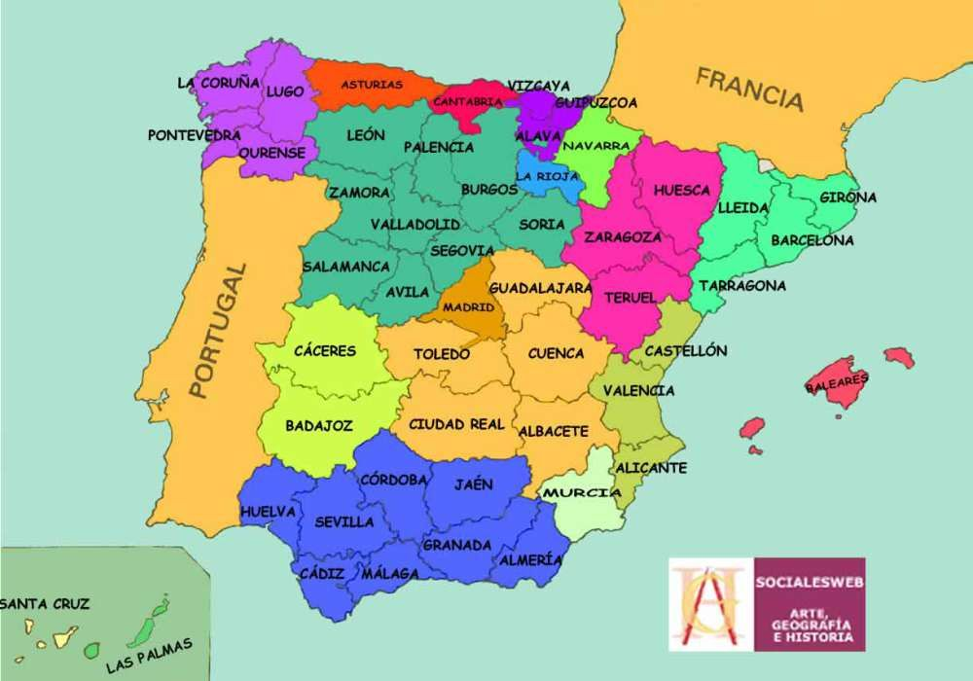
Provincias

Slide 8
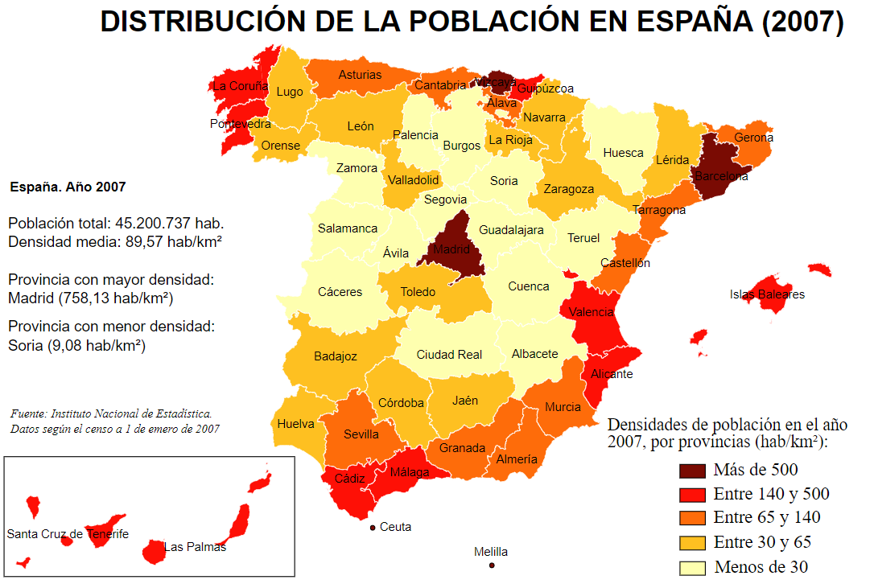
https://es.wikipedia.org/wiki/Provincia_(Espa%C3%B1a)#/media/Archivo:Densidades_de_poblaci%C3%B3n_en_Espa%C3%B1a_(2007).svg

Slide 9
Google Earth
Busca os seguintes monumentos e di en que CA están: https://www.google.com/maps/place/Espa%C3%B1a/@40.1296695,-8.2144504,6z/data=!3m1!4b1!4m5!3m4!1s0xc42e3783261bc8b:0xa6ec2c940768a3ec!8m2!3d40.463667!4d-3.74922?hl=es
Acueducto de Segovia
Alhambra de Granada
Catedral de Palma de Mallorca
Teide
Giralda de Sevilla
Catedral de Santiago de Compostela
Lagos de Covadonga
Parque Güell

